Slide 1

COM 923
INTELIGÊNCIA ARTIFICIAL
Perfil de Investimento
Marketing Direcionado
Adriel D. N. Carlos - 2018012346
Ivan Leoni V. Boas - 2018009073
Lucas Tiense Blazzi - 2018003310
15/12/2022

Slide 2
Tópicos
Objetivo
Entendimento do negócio
Entendimento dos dados
Preparação dos dados
Modelagem
Avaliação
Conclusão

Slide 3
Objetivo
Realizar a recomendação de produtos de investimento a partir de características do perfil do produto
Ser capaz de determinar produtos correspondentes a um conjunto de características de um perfil de investimento. Uma pessoa que possui uma carteira de investimentos pode receber uma nova recomendação com base no perfil desejado (ex: conservardor, baixo apetite a risco, foco no longo prazo, com alta renda)

Slide 4
Perfil de Investimento
Entendimento do Negócio

Slide 5
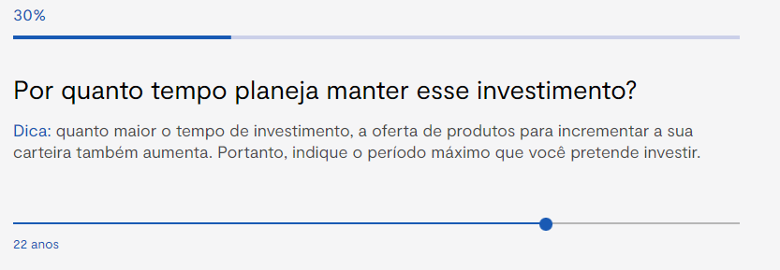
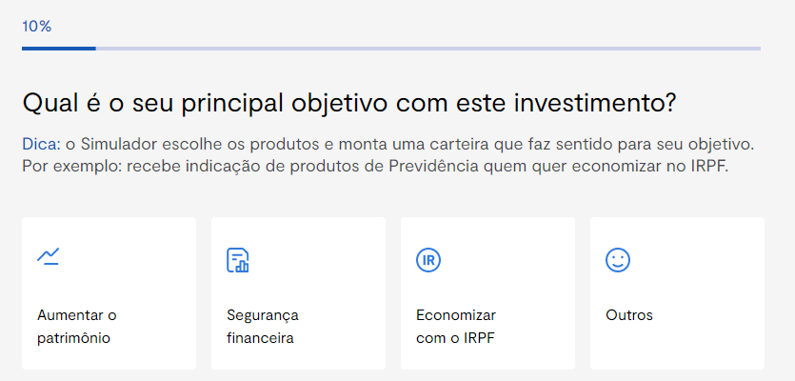
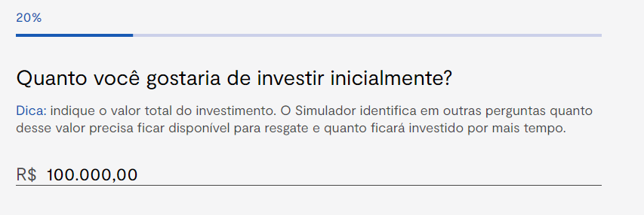
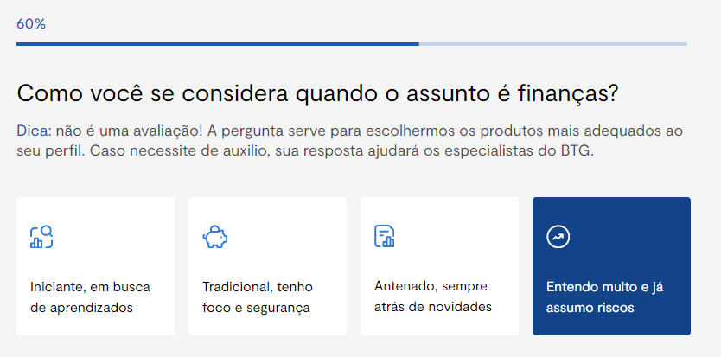
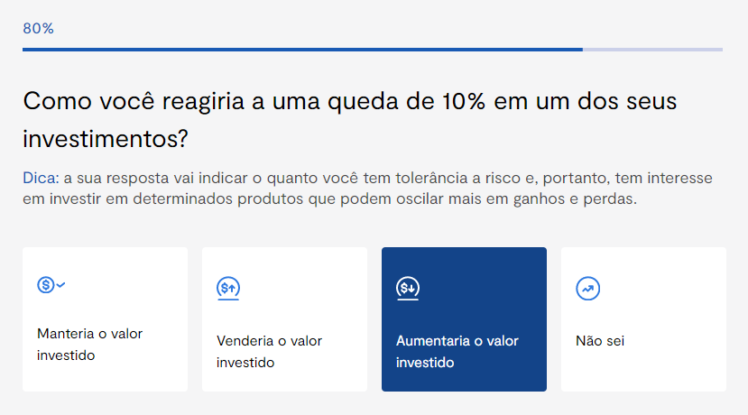
Entendimento do Negócio

Slide 6
Entendimento do Negócio
Possíveis características que podem definir um perfil de investimento
Suitability: conservador, moderado, sofisticado
Quanto ao objetivo: curto e longo prazo
Quanto a exposição a risco: interesse por produtos de baixo / médio / alto risco
Quanto a renda disponível: disponibilidade de altos valores para aplicação / limitação de renda
Quanto a exposição ao mercado: preferência por tipos de produtos específicos / exposição a mercados internacional / moedas

Slide 7
Entendimento do Negócio
Atributos comuns entre os diferentes mercados
Características do produto
Características da série do produto
Tipo de mercado: classificação quanto ao tipo do produto, produtos de renda fixa, por exemplo, podem ser CDBs, LCAs, CRIs.
Benchmark: define o indexador que o ativo está associado, sendo o benchmark um critério de comparação para determinar a performance de um produto, ações do mercado brasileiro, por exemplo, terão como benchmark o IBOVESPA.
Estratégia: classificação utilizada como auxiliar na construção de uma carteira balanceada e diversificada, sendo utilizada para determinar a exposição a um setor do mercado, como por exemplo moedas e inflação.
Risco: grau de risco para o produto a partir dos critérios estabelecidos pela Anbima, sendo calculado a partir de atributos como o mercado do produto, rating de crédito do emissor, tempo para liquidez.
Liquidez: representa a liquidez em dias do produto, sendo o tempo para resgate ou vencimento, é um fator importante quando se fala do objetivo de um investidor quanto ao prazo.
Isenção de imposto de renda: necessidade de pagar tributação relativa aos retornos positivos gerados até o vencimento/venda do produto
Mercado: classificação quanto tipo macro do produto
Tipo de investidor: classificação de limitação do investidor que pode adquirir o produto
Aplicação Mínima: aporte mínimo necessário para aquisição do produto
Retorno: variação percentual do preço do produto
Volatilidade: desvio padrão dos retornos
Sharpe: medida de performance que compara o ativo com um ativo livre de risco
Drawdown Máximo: máxima perda em termos de retorno no período analisado
Value at Risk Condicional: retorno esperado no pior cenário

Slide 8
Perfil de Investimento
Entendimento dos dados

Slide 9

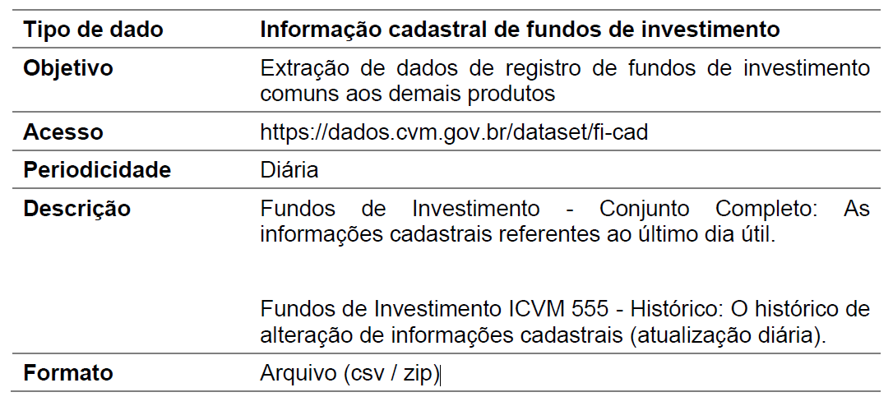
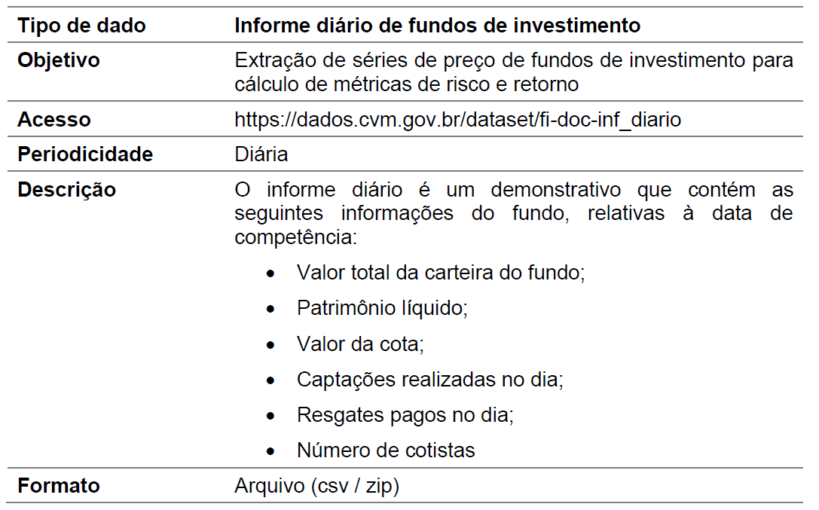
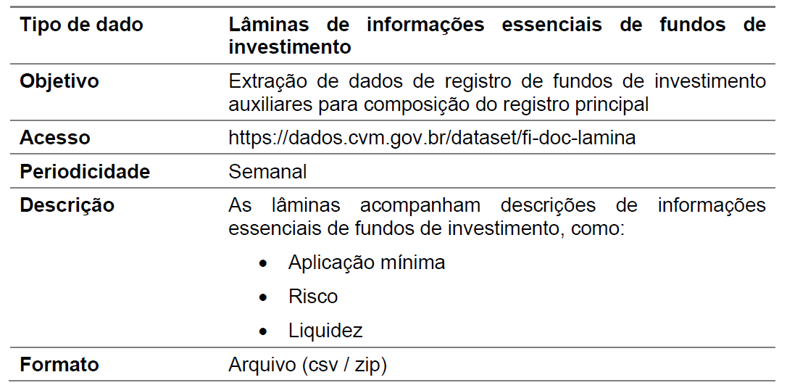
Entendimento dos Dados

Slide 10

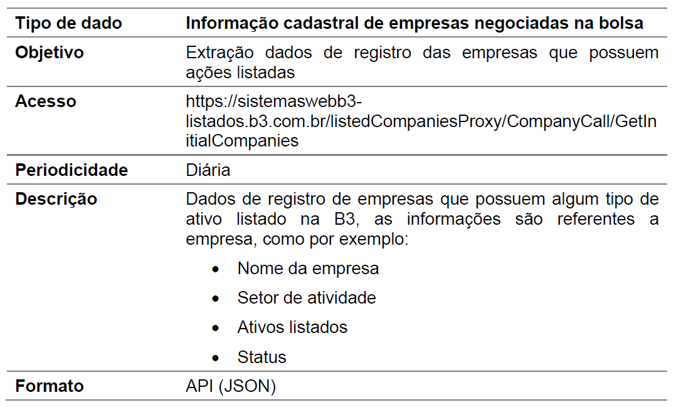
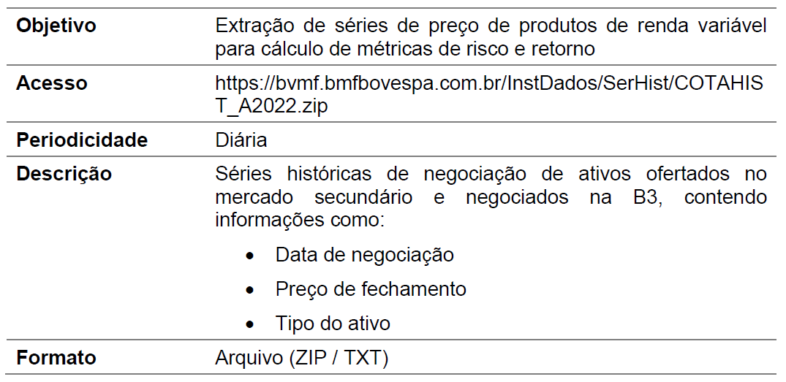
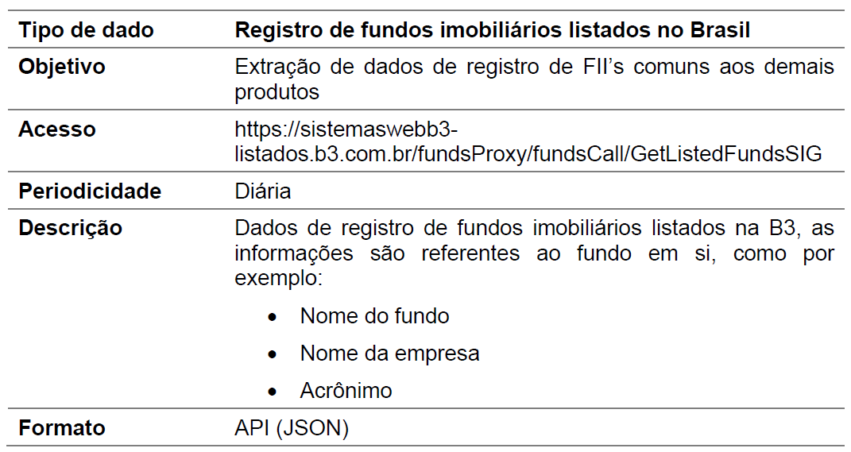
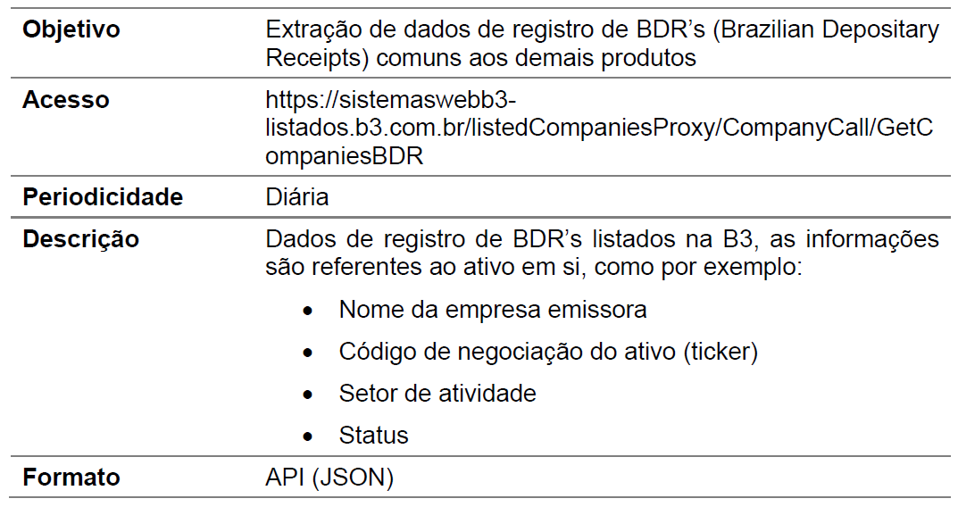
Entendimento dos Dados

Slide 11

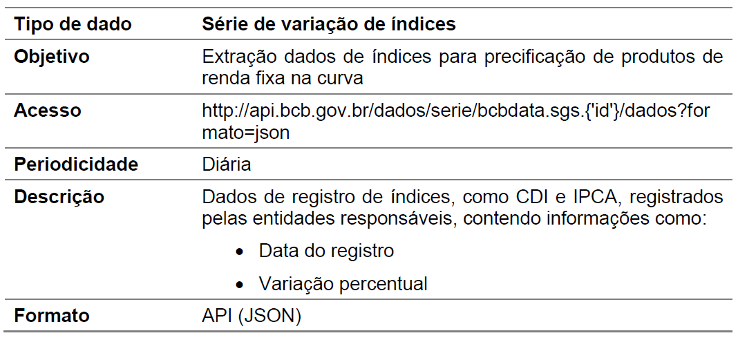
Entendimento dos Dados

Slide 12
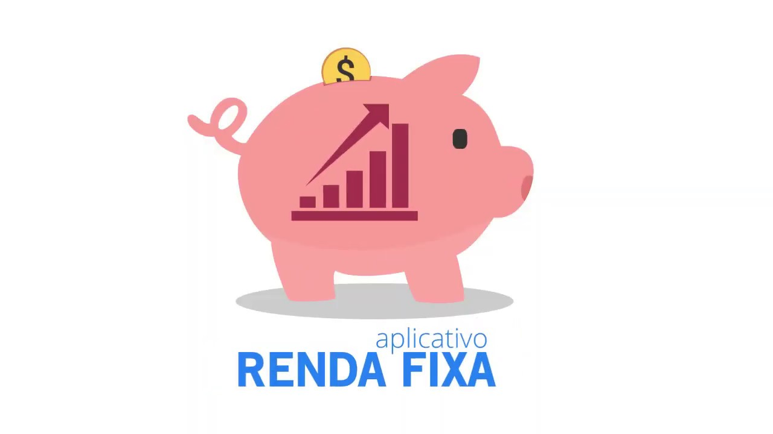
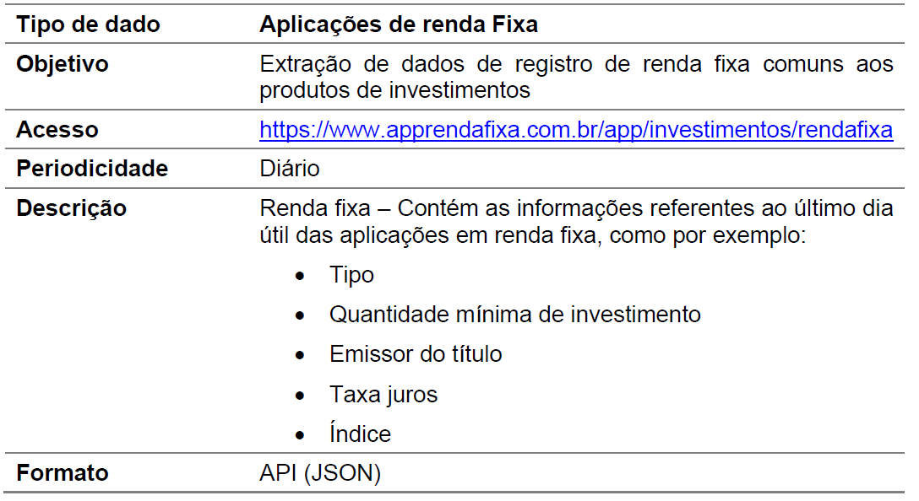
Entendimento dos Dados

Slide 13
Perfil de Investimento
Preparação dos Dados

Slide 14
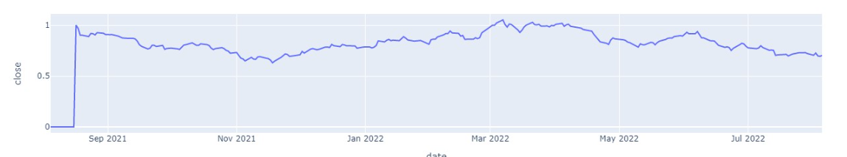
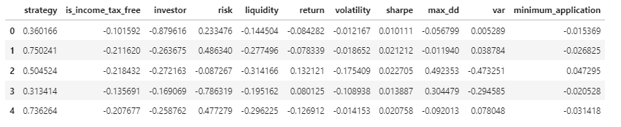
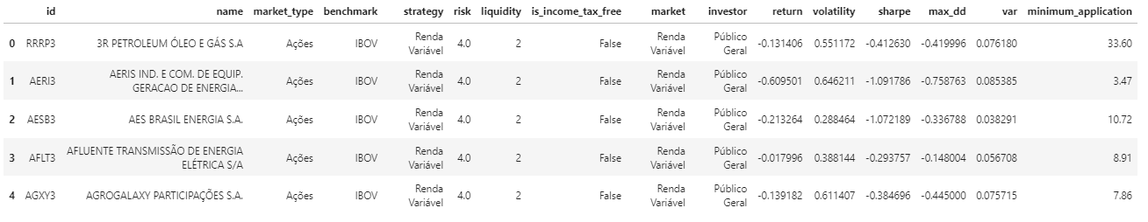
Construção do dataset
Etapa 1 - Data Cleaning
Etapa 2 - Data Transformation
Seleção de atributos comuns
Exclusão de registros sem valor
Filtragem de datas
Substituição de dados faltantes
Identificação de anomalias de cota
Redução das séries de preços de fechamento para métricas de investimento
Seleção dos atributos
Conversão das features categóricas (Label Encoding)
Sample por mercado (Renda Fixa, Renda Variável, Fundos)
Normalização dos atributos (Standard Scaler + normalize)

Slide 15
Perfil de Investimento
Modelagem

Slide 16
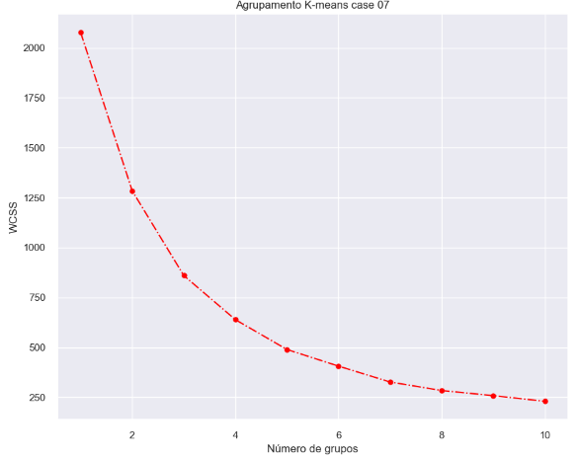
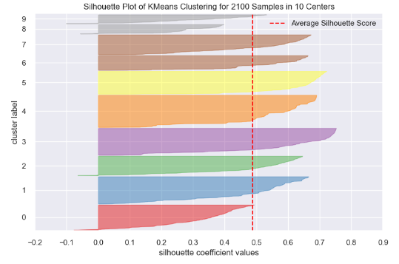
K-Means
Número de clusters - Cotovelo
Número de clusters -Silhouette
Proposta de 10 classes pelo objetivo do projeto

Slide 17
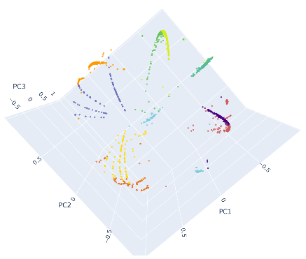
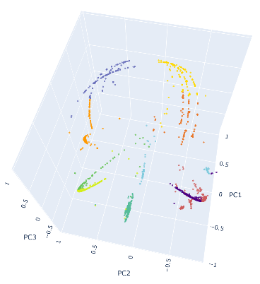
K-Means
Resultado na visão 3D (PCA)

Slide 18
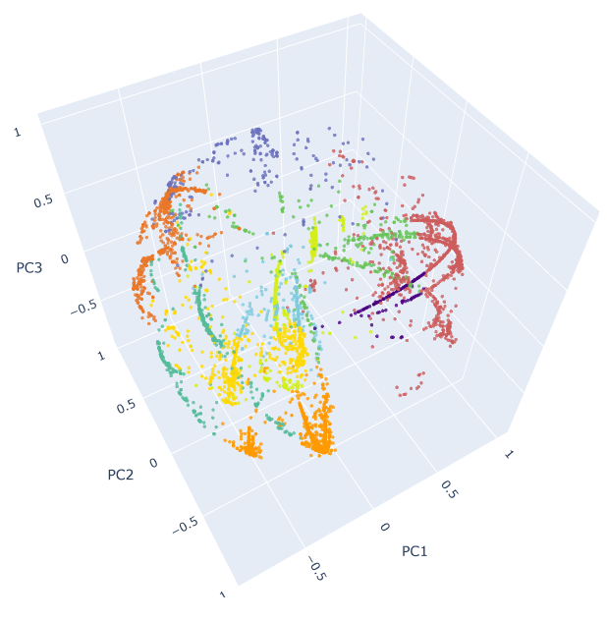
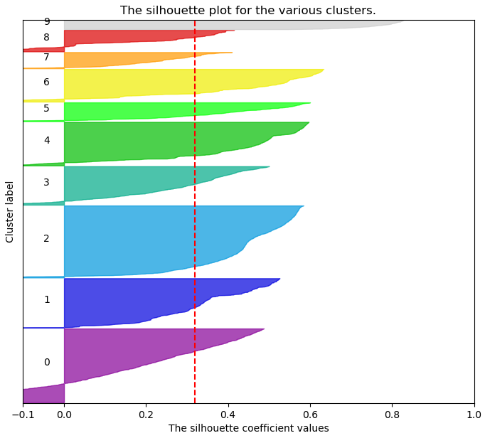
Agglomerative Clustering
Número de clusters - Silhouette
Resultado na visão 3D (PCA)
Melhor score obtido em 10 classes

Slide 19
Perfil de Investimento
Avaliação

Slide 20
Critérios para Avaliação
Média | Risco | Classificação segundo Anbima: [0, 2] = Baixo ]2, 3] = médio ]3, 5] = alto
 | Retorno | Classificação baseada no CDI: 0,096024 - (Faixa de 0,03) [-0.26; 0.066] = Baixo ]0.066; 0.126] = Médio ]0.126; 0.16] = Alto
 | Liquidez | Liquidez: [0; 15] = baixa (Recuperação curto prazo) ]15; 30] = média (Recuperação médio prazo) ]30; 3000] = Alta (Recuperação a longo prazo)
 | Volatilidade | Volatilidade: [0; 0.05] = baixa ]0.05; 0.10] =Média ]0.10; 1.5] = Alta
 | Sharpe | Sharpe [-1000.00; 0] = baixo ]0; 1] = médio ]1; 1000.00] = alto
Mediana | Aplicação Mínima | Classificação dos valores do investimento inicial [0; 1000.00] = Baixo ]1000.00; 5000.00] = Médio ]5000.00; 10000.00] = Alto

Slide 21
Resultados K-Means Categóricas com frequência acima de 45 casos, numéricas com a média e “App min” com a mediana
Grupo | Mercado | Tipo Mercado | Estratégia | benchmark | Público | Sem IR | Liquidez | Risco | retorno | volatilidade | Sharpe | Max dd | Var | App min
0 | Fundos e R. Variável | Fundos de ações e ações | Variável | IBOV e CDI | Geral | False | 12 | 4,24 | -0,041 | 0,2492 | -0,3897 | -0,2412 | 0,0336 | 100,00
1 | Renda fixa e Fundos | CDB e Fundo Renda Fixa | Pós e Pré | CDI e Pré | Geral e Qualificado | False | 182 | 1,76 | 0,1052 | 0,0049 | 15,12 | -0,0032 | 0,0002 | 5.000,00
2 | R. Variável e fixa | FII e CDB | Alternativo e inflação | IFIX e IPCA | Geral | False | 92 | 2,49 | -0,0692 | 0,1989 | 2,61 | -0,1685 | 0,0285 | 92,14
3 | R. Fixa | CDB | Pré e Pós | PRÉ e CDI | Geral e Qualificado | False e True | 1.212 | 2,14 | 0,1150 | 0,0009 | -155,49 | 0 | -0,0003 | 7.500,00
4 | R. Variável | BDR | internacional | BDRX | Geral | False | 3 | 3,98 | -0,3323 | 0.5491 | -0,8617 | -0,4779 | 0,07216 | 91,50
5 | R. Variável | BDR | internacional | BDRX | Geral | False | 4 | 3,97 | 0,7213 | 1,0891 | 0,4364 | -0,2897 | 0,0555/ | 91,92
6 | Fundos | Fundo multimercado | multimercado | CDI | Geral | False | 23 | 4,44 | 0,0708 | 0,0813 | 0,2429 | -0,0744 | 0,01121 | 1.000,00
7 | Fundos | Fundos multimercado e renda fixa | Pós e multimercado | CDI | Geral | False | 17 | 2,93 | 0,0861 | 0,0329 | -1.066,31 | -0,0267 | 0,0042 | 1.000,00
8 | R. Fixa | CDB e DEB | Inflação | IPCA | Qualificado e Geral | True e false | 1.937 | 2,74 | 0,1228 | 0,0033 | 7,97 | -0,0003 | -0,000005 | 1.220,21
9 | R. Variável | Ações | R. Variável | IBOV | Geral | False | 5 | 3,98 | -0,4713 | 0,5577 | -1.0833 | -0,5724 | 0,0723 | 8,02

Slide 22
K-Means - Visão para cliente
Grupo | QTD | Nome Grupo | Estratégia | Liquidez | Risco | retorno | volatilidade | Sharpe | App min
0 | 265 | Alto Risco com liquidez | Variável | baixa | alto | baixo | alta | baixo | baixo
1 | 327 | Realizar seu sonho | Pós e Pré | alta | baixo | alto | baixa | alto | médio
2 | 256 | Proteção Nacional e internacional | Alternativo e inflação | alta | médio | baixo | alta | alto | baixo
3 | 278 | Aumento de patrimônio alto | Pré e Pós | alta | médio | alto | baixa | baixo | alto
4 | 193 | Altíssimo Risco | internacional | alta | alto | baixo | alta | baixo | baixo
5 | 90 | Aumento de patrimônio baixo | internacional | baixa | alto | alto | alta | médio | baixo
6 | 233 | Diversificação da carteira | multimercado | média | alto | médio | média | médio | baixo
7 | 95 | Plano de aposentadoria | Pós e multimercado | média | médio | médio | baixa | baixo | baixo
8 | 171 | Superproteção Nacional | Inflação | alta | médio | alto | baixa | alto | médio
9 | 192 | Alto Risco com liquidez | Variável | baixa | alto | baixo | alta | baixo | baixo

Slide 23
K-Means - Visão para cliente
Cluster 0 e Cluster 9: Alto Risco com liquidez: semelhante ao cluster 2, composto por produtos que mesmo com baixo aporte não valem a pena pela aversão ao risco. São compostos por produtos de baixa liquidez que trazem a pior relação risco x retorno, apresentando baixo retorno e alta volatilidade. Indicado apenas para perfis de investidor sofisticado e profissionais do ramo.
Cluster 1: Realizar seu sonho: Com valor inicial médio, possui a melhor relação de risco-retorno (baixo-alto). Apresenta os melhores investimentos com alto retorno, porém com baixa liquidez. Indicado para quem possui uma quantia significativa (média) de capital com objetivo definido e deseja realizar uma meta a longo prazo e, que ainda, não utilizará o valor investido no curto prazo.
Cluster 2: Proteção nacional e internacional: contempla produtos que visam apenas proteger o capital contra a infração e com títulos alternativos dentro e fora do país. Com baixo valor inicial, porém alta liquidez e volatilidade, não é indicado para aumentar o patrimônio e sim apenas a proteção do capital.
Cluster 3: Aumento de patrimônio alto: composto por produtos de alto retorno e liquidez, baixa volatilidade, mas sendo limitados por seu valor de entrada muito alto. Indicado para quem deseja aumentar seu patrimônio no futuro e que não fará uso a curto prazo do dinheiro.
Cluster 4: Altíssimo risco: Parecido com o cluster 0, porém possui baixa liquidez e visa o mercado internacional. Visa proteger o dinheiro em outros países, mas devido à alta volatilidade e ao alto risco sem retornos expressivos não é compensatório.

Slide 24
K-Means - Visão para cliente
Cluster 5: Aumento de patrimônio baixo: composto por produtos de alto risco e volatilidade, porém recompensador pelo seu alto retorno e não limitado por seu valor de entrada que é baixo. Indicado para quem possui pouco dinheiro e deseja aumentar seu patrimônio em curto prazo, mas que aceita estar sujeito a um risco maior.
Cluster 6: Diversificação de carteira: composto por produtos que apresentam níveis intermediários de retorno e volatilidade, apresentam investimentos que contribuem na diversificação da carteira (com renda fixa e variável). Indicado para quem deseja diversificar a carteira, sem abrir mão de algum tipo de retorno.
Cluster 7: Plano de Aposentadoria: Composta por produtos pós e multimercado que apresentam liquidez, risco e retorno médio. Com volatilidade e valor inicial baixo é indicado para incluir no plano de aposentadoria ou atingir uma meta a médio prazo e para o investidor que não utilizará o valor investido no curto prazo.
Cluster 8: Superproteção nacional: Apresenta produtos de alta liquidez que visam proteger o capital contra inflação dentro do país. Os produtos possuem valor inicial e risco médio com baixa volatilidade, porém apresenta alto retorno o que garante que investimento no vencimento seja acrescido satisfatoriamente com a inflação atualizada do país.

Slide 25
Agglomerative Clustering - Visão para vendedor
Test Case 06 - Média (Mediana)
Cluster | Estratégia | Risco | Liquidez | Retorno | Volatilidade | Sharpe | Aplicação Mínima
Cluster 0 | Pré-fixado / Pós-fixado | 2,30 (2,5) | 1514,39 (1461) | 0,1090 (0.119) | 0,00074 (0.00048) | -883,81 (50.18) | 6759,45 (10000)
Cluster 1 | Renda Variável / Pós-fixado | 4,07 (4,0) | 19,66 (3) | -0,1417 (-0,138) | 0,2242 (0,2097) | 0,4214 (-1,0872) | 29748,22 (500)
Cluster 2 | Pós-fixado / Pré-fixado | 1,78 (2,0) | 929,59 (752) | 0,1116 (0,1101) | 0,0012 (0,0016) | 24,847 (8,0157) | 19343,22 (5000)
Cluster 3 | Inflação | 2,81 (2,5) | 2310,97 (2068) | 0,1225 (0,1213) | 0,0033 (0,00336) | 7,876 (7,533) | 6668,83 (1137,77)
Cluster 4 | Multimercado / Renda Variável / Pós-Fixado | 3,08 (3,0) | 14,58 (3,0) | 0,2677 (0,099) | 0,2431 (0,042) | 0,3058 (0,198) | 1655743,71 (1000)
Cluster 5 | Inflação / Alternativo | 2,55 (2,5) | 396,69 (365) | 0,0958 (0,1382) | 0,04180 (0,0033) | 10,3306 (12,28) | 8909,17 (1081,58)
Cluster 6 | Pós-fixado / Multimercado | 1,55 (2,0) | 134,94 (32) | 0,0893 (0,0962) | 0,00819 (0,0017) | -0,4296 (0,071) | 47605,86 (2000)
Cluster 7 | Pré-fixado | 2,5 (2,5) | 293,86 (338) | 0,1354 (0,137) | 0,00051 (0,0005) | 75,6529 (80,25) | 7201,89 (10000)
Cluster 8 | Internacional / Multimercado / Moeda | 4,03 (4,0) | 7,40 (2) | -0,2027 (-0,169) | 0,4093 (0,306) | -0,8672 (-0,895) | 7462,22 (101)
Cluster 9 | Multimercado / Moeda | 4,42 (4,0) | 21,21 (22) | 0,0900 (0,085) | 0,0675 (0,053) | 0,1112 (-0,19) | 36776,34 (1000)

Slide 26
Agglomerative Clustering - Visão para vendedor
Test Case 6 - Final
Cluster | Estratégia | Risco | Liquidez | Retorno | Volatilidade | Sharpe | Aplicação Mínima
Cluster 0 | Pré-fixado / Pós-fixado | Moderado | Ilíquido | Médio | Baixa | Alto | Alto aporte
Cluster 1 | Renda Variável / Pós-fixado | Sofisticado | Liquidez média | Baixo | Alta | Baixo | Baixo aporte
Cluster 2 | Pós-fixado / Pré-fixado | Conservador | Ilíquido | Médio | Baixa | Alto | Alto aporte
Cluster 3 | Inflação | Moderado | Ilíquido | Médio | Baixa | Médio | Médio aporte
Cluster 4 | Multimercado / Renda Variável / Pós-Fixado | Sofisticado | Liquidez baixa | Alto | Alta | Baixo | Médio aporte
Cluster 5 | Inflação / Alternativo | Moderado | Ilíquido | Médio | Baixa | Alto | Médio aporte
Cluster 6 | Pós-fixado / Multimercado | Conservador | Ilíquido | Médio | Baixa | Baixo | Médio aporte
Cluster 7 | Pré-fixado | Moderado | Ilíquido | Alto | Baixa | Alto | Alto aporte
Cluster 8 | Internacional / Multimercado / Moeda | Sofisticado | Liquidez baixa | Muito Baixo | Muito alta | Baixo | Baixo aporte
Cluster 9 | Multimercado / Moeda | Sofisticado | Liquidez média | Médio | Média | Baixo | Baixo aporte

Slide 27
Agglomerative Clustering - Visão para vendedor
Cluster 0 e 2: Aposentadoria*: Por ter tanto o risco quanto o retorno em nível médio, a volatilidade baixa desse cluster indica um investimento seguro visando longo prazo.
Cluster 1: Não recomendados: Têm risco alto e retorno baixo, com a liquidez é média pra baixo não serve nem pra apostar em flutuações momentâneas para gerar retorno.
Cluster 3: Inflação: É líquido tem risco moderado e retorno médio sendo bom para proteger o capital da inflação, por concentrar títulos de renda fixa associados ao IPCA.
Cluster 4 : Recompensadores: Este cluster tem risco alto e retorno alto, sendo portanto para quem busca grandes retornos não tendo problemas em ter que adquirir produtos de alto risco para isso.
Cluster 5 e 6: Seguros*: É líquido com retorno e risco moderado sendo portanto seguro para o investidor, concentrando principalmente produtos de renda fixa, que possuem retorno garantido.
Cluster 7: Assertivos/Imediatos consistentes: Sendo líquido e tendo retorno alto e para quem busca retornos rápidos.
.
Cluster 8: Day Trader: Possui risco alto e retorno baixo mas com a volatilidade alta, concentrando principalmente ações, sendo essas características de produtos utilizados para especulação.
Cluster 9 : Diversificadores/Protetores: Com risco alto e retorno médio, esse cluster se destaca pela volatilidade média e ser formado por multimercado/moeda que o torna ideal para quem busca diversificar e proteger seus investimentos.

Slide 28
Perfil de Investimento
Conclusão

Slide 29
Conclusão
Ambos os algoritmos foram capazes de realizar separação de produtos de investimentos correspondentes conforme as características de um perfil de investimento. Permitindo, assim, que tais produtos sejam recomendados conforme seu grupo característico pelo gerente ao seus clientes ou, até mesmo, buscados pelos próprios clientes ( de acordo com seu perfil) para obter uma melhor experiência e resultado.
Fraquezas e ameaças
Para novos dados de entrada do modelo, nova análise deverá ser realizada.
Consolidação do método de avaliação dos resultados.
Trabalho Futuro
Implementação da recomendação automatizada a partir do agrupamento de clientes

Slide 30
Obrigado!

